Slide 1
Древний Курск – город-крепость
.

Slide 2
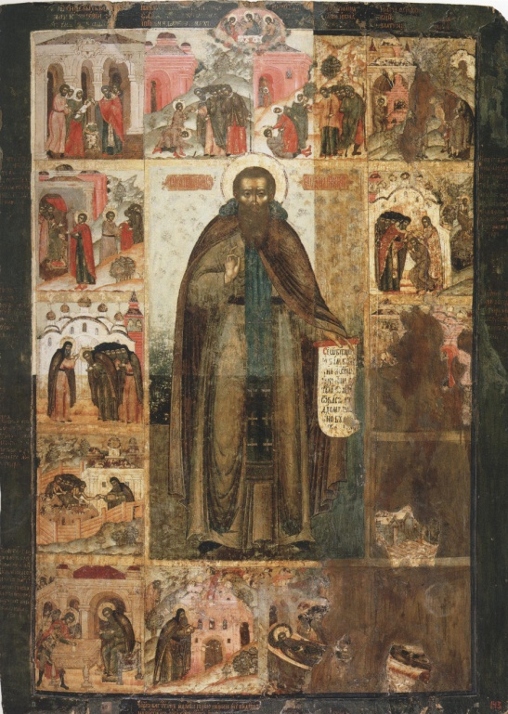
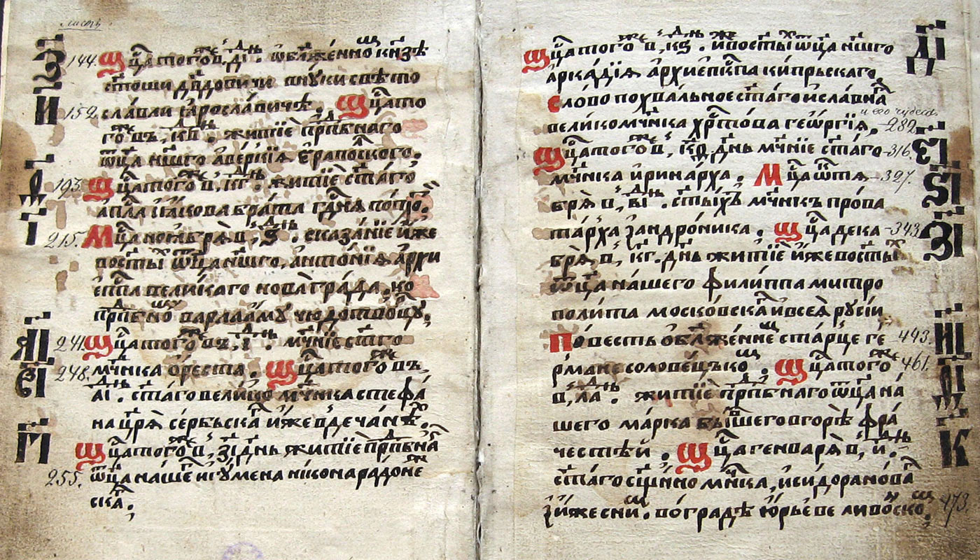
Житие Феодосия Печерского

Slide 3
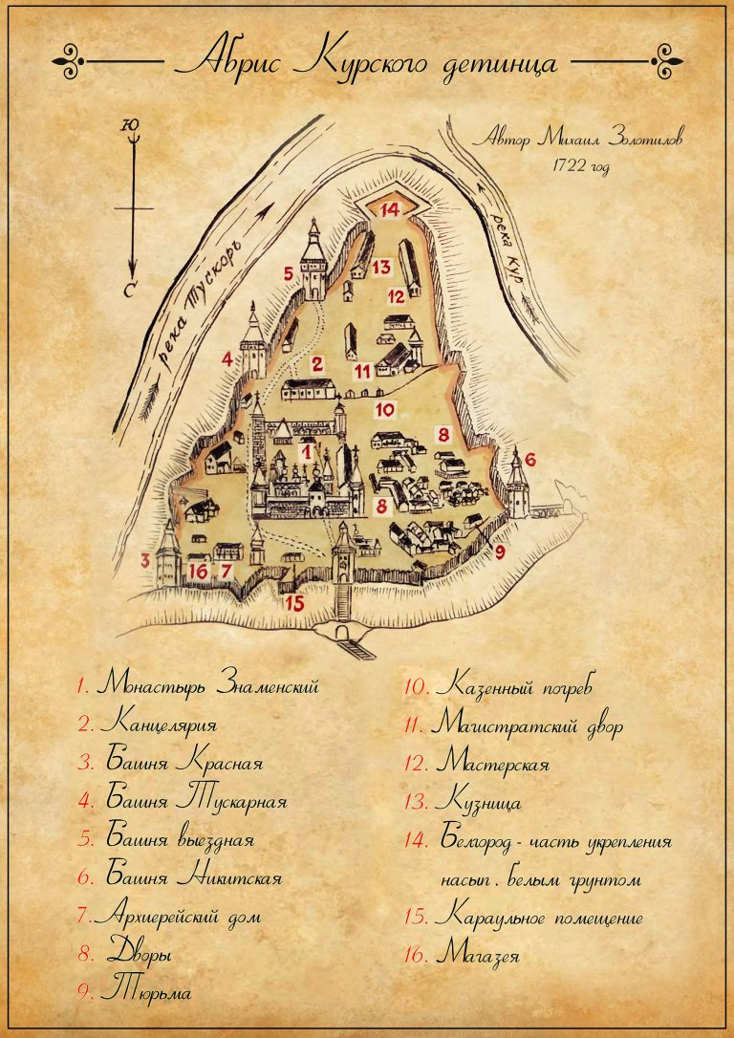
Так выглядела Курская крепость в 1722 году.

Slide 4
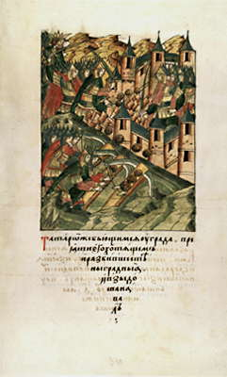
«Слово полку Игореве»
«А мои куряне –
ратники бывалые!»

Slide 5
Благодарим за интерес к истории древнего Курска!

